Slide 1


Slide 2
SDN-TSCH: Enabling Software Defined Networking for Scheduled Wireless Networks with Traffic Isolation
موضوع مقاله:
فعال کردن شبکه های مبتنی بر نرم افزار برای شبکه های بی سیم زمان بندی شده با جداسازی ترافیک
1

Slide 3
خلاصه: Industrial Internet of things(IIOT) اینترنت اشیاء صنعتی نیاز دارند بر زیرساخت بی سیمی تکیه کنند که بتواند تاخیر end to end کم و قابلیت اطمینان بالا را فراهم کند.
SDN برای چابک تر شدن شبکه پیشنهاد شده که در ان پردازش تصمیم گیری به یک کنترلر محول می شود. لینک های رادیویی ناپایدارند درصورتیکه کنترلر نیاز دارد که یک view صحیح از شبکه برای زمان بندی موٍثر بسته های ارسالی بسازد.
در اینجا ما SDN-TSCH را پیشنهاد می دهیم تا در شبکه های زمانبندی شده بخش dataplanes را از controlplanes جدا کند.
ما یک contolplane قابل اعتماد می سازیم که یک مسیر بدون تصادم to controller و from controller برقرار می کند.
در SDN مبحث flow isolation تضمین شده است و هر flow می تواند منابع اختصاصی خود را رزرو کند و محدودیت تاخیرend to end و قابلیت اعتماد را رعایت کند.
در آخر با شبیه ساز cooja نشان میدهیم حتی با وجود ترافیک بالا قابلیت اطمینان بالایی داریم.
2

Slide 4
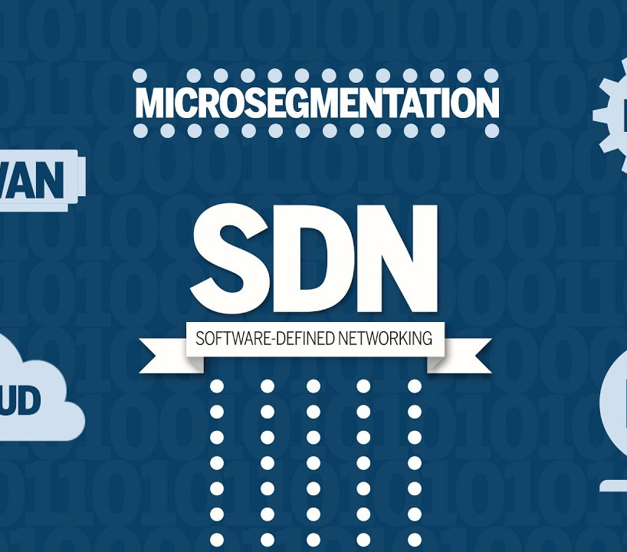
شبکه های مبتنی بر نرم افزار
می توان آن را یک لایه در معماری شبکه به عنوان یک سوییچ یا روتر نرم افزاری مجازی در نظر گرفت که با دستگاه های فیزیکی شبکه ارتباط گرفته و به جای نرم افزار تعبیه شده در سوییچ ها یا روتر ها که مدیریت ترافیک را بر عهده دارند ، این نرم افزار از راه دور و خارج از دستگاه ها مدیریت ترافیک را بر عهده می گیرد.
توضیحات خارج از متن
Software defined networking (SDN)
3

Slide 5

یک روش دسترسی به کانال برای شبکه هایی که از رسانه مشترکی استفاده می کنند است. در دستگاه هایی که توان مصرفی کمی دارند برای ارتباط بر روی یک لینک بی سیم به کار می روند. این روش برای شبکه های پر اتلاف به جهت ایجاد یک لایه مک قابل اعتماد طراحی شده است.در آن زمان یا فرکانس برای دسترسی به کانال تقسیم می شود.
توضیحات خارج از متن
Time slotted(or synchronized) channel hopping (TSCH)
4

Slide 6
مجموعه‌ای از حسگرها، ابزارها و دستگاه‌های مستقلی است که از طریق اینترنت به برنامه‌های صنعتی متصل می‌شوند. این شبکه جمع‌آوری داده‌ها، تحلیل، آنالیز و بهره‌وری و کاهش هزینه‌های تولید را میسر می‌کند.
اینترنت اشیا صنعتی از قدرت ماشین‌های هوشمند و تجزیه و تحلیل بلادرنگ استفاده می‌کند.
Traffic isolation
جداسازی ترافیک داده ها در شبکه به علت جلوگیری از وقوع تصادم و تداخل وقتی داده از منابع مختلف به یک مقصد مشترک ارسال میشوند انجام میشود برای مثال دسترسی های دستگاه ها محدودتر میشود و هر دستگاه تنها به داده خود دسترسی دارد.
ترافیک داده ها از هم مستقل شده و به صورت جدا ارسال می شوند.
اینترنت اشیا صنعتی ( IIOT )
5

Slide 7

مقدمه: هدف industry 4.0 این بود که فرآیند های صنعتی را برای flexible تر شدن ، از طریق خطوط مونتاژی که مجددا قابل تنظیم باشند، اصلاح کند.
cyber physical system ها به صورت در لحظه و بی درنگ مقادیر کمیت های اندازه گیری شده را جمع آوری کرده و تصمیمات درستی را برای بهبود سیستم می گیرند: اضافه کردن دستگاه های جدید و نواوری قابلیت های سیستم را افزایش می دهد. برای این منظور industry 4.0 بسیار بر ارسال بی سیم برای ساخت IIOT متکی است.
6

Slide 8
با این حال شبکه های بی سیم دارای تلفات هستند :
بسته به شرایط کانال ،یک بسته ممکن است توسط گیرنده رمزگشایی بشود یا نشود. حتی کیفیت لینک کانال در طول زمان متغیر است: اگر signal to noise ratio) SNR) بسیار کم شود، تداخل خارجی ممکن است ایجاد شود که اثرمنفی روی قابلیت اطمینان خواهد گذاشت. در چنین شرایطی فراهم کردن قابلیت اطمینان بالا و تاخیر کمتر برای بیشتر اپلیکیشن های صنعتی چالش برانگیز است. برای مقابله با این محدودیت ها پروتکل های لایه مک در مقالات پیشنهاد شدند. IEEE 802.15.4-TSCH بر یک برنامه زمانبندی سختگیرانه برای بسته های ارسالی تکیه دارد تا جلوی وقوع تصادم را بگیرد.
تعداد زیادی حسگر و محرک (معروف به mote) در محیط پخش می شوند تا مقادیر کمیت های اندازه گیری شده ای که به طور پیوسته دریافت می شوند را برای گرفتن تصمیمات هوشمندانه ،کنترل کنند.
چون دستگاه ها با باتری کار می کنند پروتکل هایی را بازطراحی شده اند که مصرف انرژی کمتری دارند و کمتر از منابع استفاده می کنند و بیشتر اوقات mote ها را خاموش می کنند.
7

Slide 9
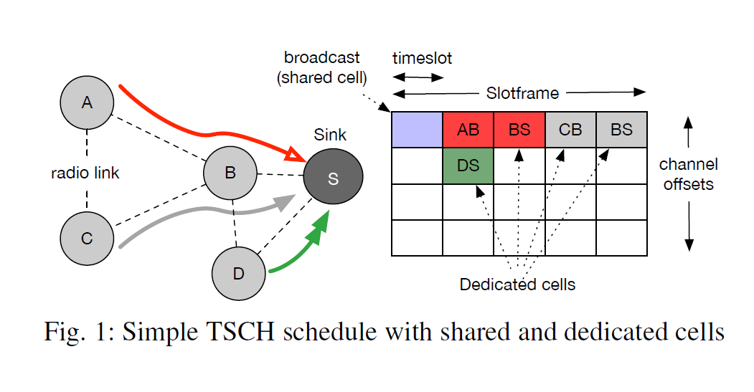
یک زمانبندی TSCH ساده با سلول های (خانه) مشترک و اختصاصی
BACKGROUND & RELATED WORK
پیشینه و کارهای مرتبط:
ما در اینجا مفاهیم پیشین و کارهای مرتبط انجام شده روی شبکه های بی سیم کم مصرف زمانبندی شده و SDN را توضیح می دهیم.
8

Slide 10
A. IEEE 802.15.4 -TSCH
IEEE 802.15.4-TSCH شبکه های بی سیم صنعتی را هدف قرار می دهد. Hopping کند کانال با تداخل خارجی مقابله می کند: اگر یک بسته رمزگشایی نشود از یک کانال دیگر دوباره فرستاده می شود. علاوه بر آن IEEE 802.15.4-TSCH بر دسترسی زمانبندی شده (برنامه ریزی شده) متکی است. یک جدول زمانبندی (اسلات فریم) از یکسری سلول (زوج مرتب تایم اسلات و افست کانال ) تشکیل شده است. تا زمانی که اسلات فریم در طول زمان تکرار می شود فرستنده ای که به یک سلول تخصیص داده شده (مقداردهی شده) برای بسته های ارسالی خود پهنای باند رزرو شده دارد. Absolute Sequence Number) ASN) یک ساعت جهانی در شبکه تعریف می کند که متناظر است با تعداد تایم اسلات ها تا وقتی که sink راه اندازی می شود.
9

Slide 11
به طور دقیق تر این استاندارد از دو نوع سلول در جدول زمانبندی پشتیبانی می کند:
سلول مشترک
یک contention resolution را برای پیاده سازی بسته های ack انجام می دهد.به طور دقیق تر اگر یک فرستنده بسته ack را دریافت نکند قبل از اینکه بسته را دوباره بفرستد، به تعداد تصادفی از سلول های مشترک را skip می کند(که متناظر است با مقدارbackoff) خوشبختانه فرستنده های مختلف مقدار backoff های متفاوتی انتخاب می کنند. Backoff در میان سلول ها و نه در درون آنها قرار دارد و این دلیل گرانی پهنای باند است چون تصادم ها در رسانه های متوسط متراکم تکراری اند. سلول مشترک در شکل 1 برای broadcast ترافیک (non critical) مثل Enhanced Beacons(EBs) استفاده میشود.
10

Slide 12
سلول اختصاصی
contention resolution ای ندارد. بنابراین یک سلول اختصاصی باید به بسته های بدون تداخل اختصاص داده شود تا از تصادم جلوگیری شود. به طور خاص لینک های مختلف ممکن است از channel offset های مختلفی در یک تایم اسلات استفاده کنند تا بسته های ارسالی را در کانال های مختلف multiplex (تسهیم کردن ،در مخابرات به معنی همزمان چند خبر را روی سیم فرستادن است)کنند.
TSCH از الگوریتم های متمرکز و توزیع شده پشتیبانی می کند. یک زمانبندی متمرکز ممکن است یک زمانبندی بدون تصادم را تا وقتی که از همه ی بسته های ارسالی آگاه است ، بسازد. رویکردهای توزیع شده نیاز به تشخیص و اصلاح تصادم ها دارند. برای flow isolation ، زمانبند باید سلول های مختلف را به flow های مختلف تخصیص دهد.
11

Slide 13
در شکل 1 ، flow ها از A به رنگ قرمز و از C به رنگ خاکستری از سلول های مختلف ، وقتی از لینک B به S ارسال میشوند، استفاده می کنند.
12

Slide 14
Orchestra راه حل کارایی برای ساخت زمانبندی IEEE 802.15.4-TSCH به روش توزیع شده است. Orchestra بر RPL متکی است تا مسیری نزدیک به sink بسازد. وقتی که RPL جمع شد دستگاه سلول ها را با استفاده ازid همسایگانش تکمیل می کند. به طور دقیق تر یک تابع شبه تصادفی یک تایم اسلات و offset کانال را از id برای هر اسلات فریم می گیرد. سلول ها را می توان مبتنی بر گیرنده یا مبتنی بر فرستنده به اشتراک گذاشت. دو دسته اول به contention resolution نیازمندند زیرا فرستنده های متعدد می توانند از آن تایم اسلات ها استفاده کنند. Orchestra بر سه اسلات فریم مختلف متکی است تا beacon های بهبود یافته و بسته های RPL و بسته های داده را کنترل کند زیرا تعداد و سایز ونوع اسلات فریم ها باید در دستگاه هایی قبل از اینکه شبکه اجرا شود ،hardcode بشود.
13

Slide 15
B. SDN paradigm
SDN به این خاطر معروف شده است که شبکه را چابک تر می کند. SDN هوش شبکه را به وسیله جدا کردن فرآیند هدایت بسته ها (dataplane) از فرآیند مسیریابی (controlplane) از دستگاه های شبکه حذف کرده است. یک یا چند کنترلر هوش شبکه را برای تشکیل controlplane و دستگاه های شبکه را برای تشکیل dataplane متمرکز می کنند. یک دید کامل از شبکه به کنترلر داده می شود تا بتواند تصمیمات بهینه برای هدایت ترافیک بگیرد. دستگاه های شبکه بدون هیچ دانشی از شبکه شروع کرده و از کنترلر سوال پرسیده (درخواست کرده) که بگوید چگونه بسته های دریافتی را مدیریت (کنترل) کنند. سپس کنترلر قوانین هدایت بسته (forwarding) را بر دستگاه های شبکه اعمال می کند که با بسته های خاص آن جریان سازگار است، مثلا یک بسته را دور انداخته (drop) یا آن را از طریق یک صف خروجی مشخص می فرستد ( هدایت میکند) البته اگر flow-id با i یکسان باشد.
14

Slide 16

شبکه های بی سیم غیر قابل اعتماد هستند: صفحه کنترل به یکسری مکانیزم ها برای اندازه گیری کیفیت لینک برای فراهم کردن فرصت های ارسال دوباره (بسته) احتیاج دارد. بیشتر نود ها با باتری کار می کنند و شبکه باید تعداد بسته های ارسالی کنترلی و داده را کم کند. SDN-WISE بر تراکم درون شبکه ای متمرکز است. جدول های حالت (stateful) درون هر نود قوانینی را برای اعمال روی بسته های دریافتی بر اساس خواندن بسته ها و محتوای آنها، اجرا می کند. یک نود ممکن است کانفیگ شود مثلا بسته ای را از نود B هدایت کند (بفرستد) ، اگر مقدار temperature اخیر که از نود c فوروارد شده است از یک مقدار thereshhold فراتر برود. SDN-WISE محاسبات را تا جای ممکن به تولید کننده های داده محول می کند، لازم است بسته ها و payload آنها را با یک هدرfixed size بخواند. شبکه بی سیم نود های حسگر صنعتی بر زمانبندی رای جلوگیری از تصادم متکی است. SDN-WISE را بهبود داده تا از شبکه های زمانبندی شده پشتیبانی کند.
15

Slide 17
هدف این است که زمانبندی ساخته شود که ددلاین هایی مشخص برای هر جریان وقتی یک بسته تولید می شود، داشته باشد. کنترلر هم مسیرها و هم زمانبندی را محاسبه و پردازش می کند و از استراتژی دایجسترا برای محاسبه کوتاه ترین مسیر بر اساس متریک pressure استفاده می کند . این متریک متناسب است با میزان ترافیکی که هر نود باید ارسال کند. سپس کنترلر ابتدا جریان هایی را که ددلاین سختگیرانه تر دارند زمانبندی می کند سپس آنها این shema را گسترش داده تا از ترافیک multicast پشتیبانی کنند. با این حال هنوز صفحه کنترل غیرقابل اعتماد است تا زمانی که به سلول های مشترک که برای بهبود beacon ها و گزارش بسته ها و فرمان هایto controller و from controller، متکی است. سلول های مشترک بسیار پراتلاف اند. خصوصا برای ترافیک های پشت سرهم و انفجاری مثلا وقتی پیکربندی دوباره شبکه نیاز می شود. uSDN مفاهیم SDN را در پشته 6TiSCH پیاده سازی می کند. متکی بودن بر RPL و تابع زمانبندی توزیع شده برای هر نود یک مسیر اختصاصی از کنترلر برای تکمیل و نگهداری صفحه کنترل رزرو می کند. حفظ صحفحه کنترل بر کنترلر متکی نیست. با این حال ما متقاعد شدیم که کنترلر باید منابع را به صفحه کنترل تخصیص دهد مثلا اینکه کدام مسیر ها باید استفاده شوند و چه تعداد سلول باید رزرو شوند.
16

Slide 18
III. SDN-TSCH ما در اینجا یک SDN schema جدید که مناسب شبکه صنعتی بی سیم حسگرها است را پیشنهاد می دهیم. SDN-TSCH زیر بی سیمی می سازد که بتواند: - رعایت کردن تضمین های جریان برای جریان های مهم (کمترین نرخ تحویل end to end بسته و بیشترین تاخیر end to end) - اجرا بر روی لایه مک زمانبندی شده ( در اینجا IEEE 802.15.4-TSCH ) با جداسازی صفحات کنترل و داده با منابع رادیویی اختصاصی - نصب یک صفحه کنترل قابل اعتماد ما از سلول های اختصاصی(بدون تصادم) استفاده می کنیم که یک مسیر بدون تصادم from controller و to controller برای هر دستگاه شبکه برقرار شود.ما یک روش موثر برای استفاده از یک سلول از یک نود به همه ی نود های فرزندش پیشنهاد می کنیم تا زمانبندی فشرده تری بسازیم و انرژی را ذخیره کنیم (مصرف انرژی را کاهش دهیم) - استفاده از label switching تا بسته به طور مشخص به مقصد ارسال شود. کنترلر می تواند کنترل کلی را برعهده داشته باشد و برای یک جریان داده شده یک مسیر مشخص را با منابع اختصاصی برای تضمین flow isolation برقرار کند. - کانفیگ صفحات کنترل و داده وقتی که یک دستگاه جدید پذیرفته می شود.(اضافه می شود) حالا ما عملیات های SDN-TSCH را برای فعال کردن SDN در شبکه صنعتی بی سیم حسگرها با جزییات بیشتر توضیح می دهیم:
17

Slide 19
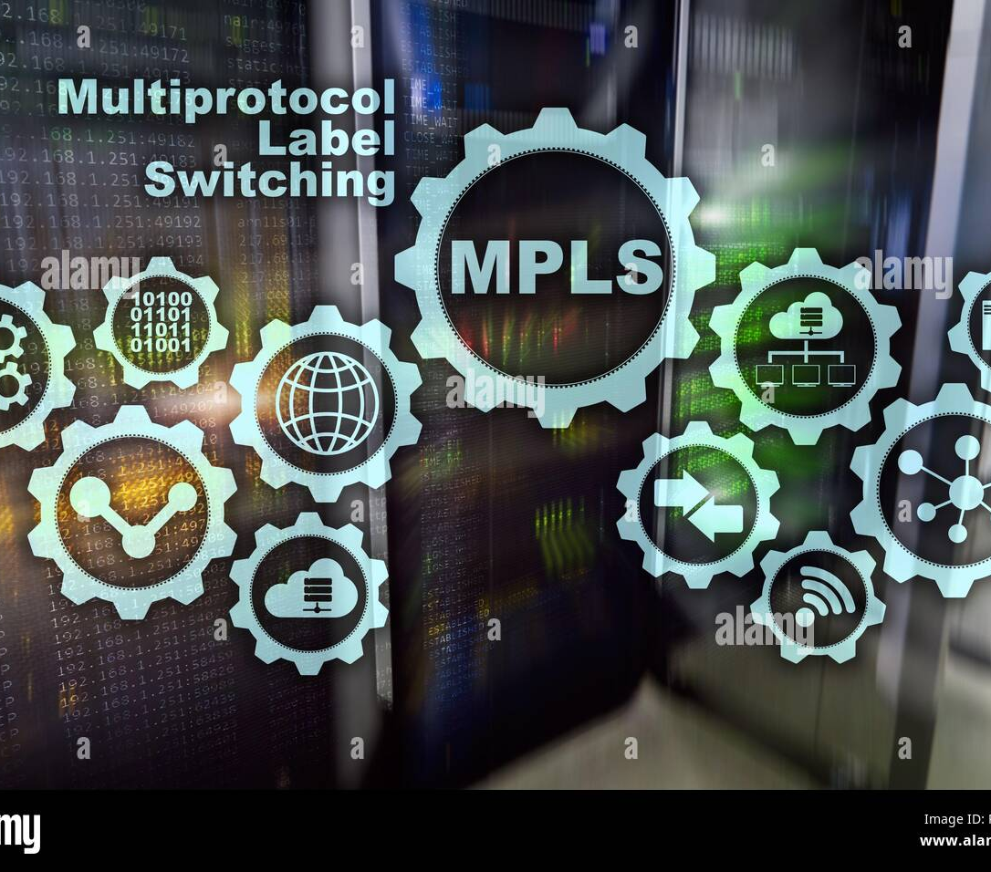
A. Label switching برای ساده تر کردن رفتار همه ی نودها ما روش label switching را پیاده سازی می کنیم که متکی است بر flow-id است که در هدر های SDN هر بسته وجود دارد (piggybacked). هر بسته ای که در صف وارد شود یک flow-id دارد که مسیر یا مسیر های به مقصد را تعریف می کند. Flow-id توسط کنترلر تعریف می شود و هم چنین جدول flow-id ها را برای هر نود نگه می دارد. پس در شروع یک سلول TX، فرستنده flow-id متناظر را از جدول flow-id استخراج کرده و بسته اول صف که متناظر است را از آن برمی دارد .یک flow-id خاص برای کنترل ترافیک به مقصد کنترلر وجود دارد(to controller). در اینجا منابع رادیویی توسط کنترلر برای همه ی مسیرهای همگرا رزرو شده است. متناسب با آن یک flow-id دیگر برای بسته های تولیدی توسط کنترلر به هر نود درشبکه وجود دارد(from controller). در بخش دیگری اینکه چطور این بسته راه خود را به مقصد ( unicastتک پخش) خود پیدا می کند را توضیح می دهیم.
18

Slide 20
B. Discovery process
اجازه بدهید فرض کنیم شبکه در اینجا کانفیگ (پیکربندی) شده است (صفحات داده و کنترل):
1) نود سینک شده (همگام شده) و زمانبندی(schedule) آن نصب شده است.
2) صفحه کنترل کانفیگ شده و هر دستگاه to controller و from controller سلول های اختصاصی خودش را دارد و مسیر قدم به قدم (hop-by-hop) to controller و from controller با منابع اختصاصی وجود دارد.
یک نود جدید باید یک فرآیند تشخیص (کشف) را برای شناخت همسایه هایی که قبلا (ضمیمه شده اند) راه اندازی کند. ما از EB های قدیمی که به صورت دوره ای توسط هر نود ارسال شده اند دوباره استفاده می کنیم. این EB ها دو هدف دارند:
1) همگام سازی(syncronization) برای نودهای جدیدی که ضمیمه نشده اند که می توانند کلاک خود را برای پیروی از زمانبندی شبکه تنظیم کنند.
2) پیکربندی (configuration) که piggybacked شده در یک عنصر اطلاعاتی information element) IE) . این IE به گیرنده اجازه می دهد که ASN و طول اسلات فریم و تعداد سلول های مشترک را بداند.
19

Slide 21
ما همچنین رفتار پیشفرض IEEE 802.15.4-TSCH داریم که EB توسط سلول های مشترک که فرستاده می شود همه نود ها باید به آن گوش دهند. برای کاهش تاخیر و تصادم ما سلول های مشترک را در اسلات فریم به طور یکسان توزیع می کنیم. یک نود لیستی از همسایگان را نگه داشته و تعداد EB هایی که از هر نود دریافت کرده به عنوان شاخص کیفیت لینک می شمارد. عدد مربوطه(counter) نگه داشته می شود و تا وقتی که بسته های ارسالی دوره ای اند (فرستاده می شوند) ، نرخ تحویل بسته مربوطه بعدا به طور امن توسط کنترلر از counter بدست میاید.
20

Slide 22
C. Join process
یک نود جدید باید حضور خود را به کنترلر اعلام کند و متقابلا کنترلر صفحه کنترل را برای نود جدید کانفیگ می کند. نود ضمیمه نشده همه EB هایی که به طور پیوسته در فرایند تشخیص(شناسایی) در حال دریافت هستند را جمع آوری میکند. یک نود نباید تا وقتی EB دریافت می کند تشخیص را متوقف کند. یک نود دیگر ممکن است انتخاب بهتری تشکیل دهد. کنترلر ممکن است آن را بعدا تشخیص دهد. پیکربندی دوباره هزینه بر و بی استفاده است.
وقتی یک زمان کافی گذشت(سپری شد) نود جدید یک بسته گزارش report که در آن لیستی از همسایگانش وجود دارد می سازد همچنین تعداد EB های دریافت شده تا زمان شروع برای هر همسایه (EB counter) را نیز در خود دارد. نود جدید با استراتژی hot potato سازگار است که می تواند هرکدام از سلول مشترک ها را برای ارسال بسته گزارش به هر کدام از همسایگانش استفاده کند. ارسال به صورت تک پخش است (unicast تک پخش و broadcast پخش برای همه) و نود جدید منتظر بسته ack می ماند
21

Slide 23
توجه کنید که کنترلر ممکن است برای نود جدید یک routing parent متفاوت از همسایه انتخاب کند.(شکل 2) پس ما با این استراتژی عملی مسیرها را محدود نمی کنیم. یک نود ضمیمه شده که بسته گزارش را دریافت کرده است باید آن را به کنترلر بفرستد. خوشبختانه صفحه کنترل آن قبلا کانفیگ شده و یک مسیر به کنترلر با سلول های اختصاصی وجود دارد. قدم به قدم بسته گزارش سینک را بدست آورده و بسته SDN را به کنترلر می فرستد تا وقتی مسیر بدون تصادم است ما انتظار یک صفحه کنترل قابل اعتماد را در تمام بسته های باز ارسالی، داریم. شبیه سازی های ما اعتبار این فرض را ارزیابی می کنند. یک نود به طور پیوسته دریافت EB و بروزرسانی شمارنده ان را بازبینی می کند حتی بعد از اینکه به شبکه join شده باشد و همچنان بسته های گزارش دوره ای را به کنترلر می فرستد و کنترلر می تواند تغییرات کیفیت لینک را تشخیص دهد.
22

Slide 24
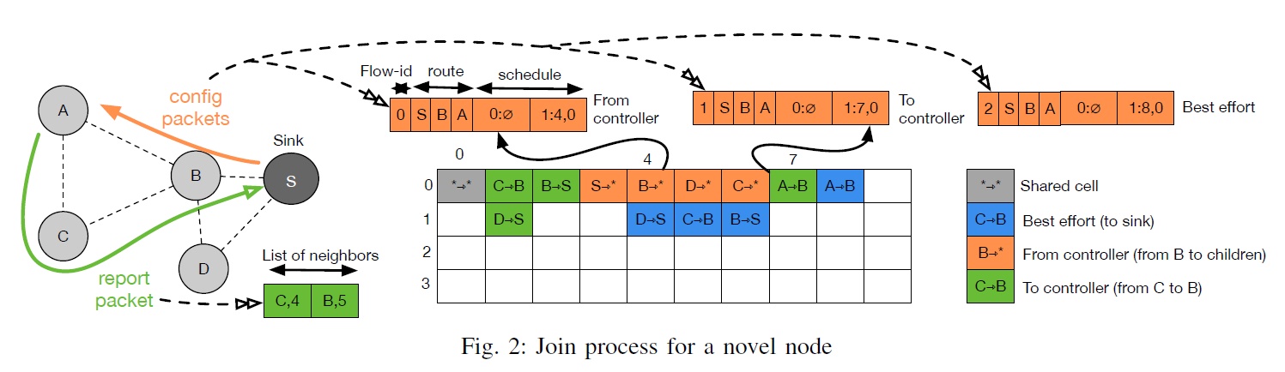
شکل 2 یک سناریو ساده را نشان می دهد که در آن نود A یک نود جدید است در حالی که بقیه توپولوژی (شبکه) قبلا پیکربندی (کانفیگ) شده است. درست بعد از فرایند شناسایی نود A یک بسته report را به واسطه ی یک سلول مشترک به نود C می فرستد و C آن را دریافت می کند و نیاز به هدایت آن بسته دارد تا بفرستدش. C قبلا کانفیگ شده و یک سلول اختصاصی (برای flow-id (به مقصد) کنترلر) دارد. قدم به قدم بسته گزارش توسط S دریافت می شود.
23

Slide 25
D. Admission and configuration of a novel node وقتی کنترلر یک بسته گزارش دریافت می کند در لیست نود هایی که قبلا کانفیگ شده اند منبع(نود) را جست وجو می کند.اگر در آن لیست نبود این یعنی نود جدیدی است که نیاز به کانفیگ دارد . کنترلر ابتدا لیست همسایگان و شماره EB های آنها را از بسته گزارش استخراج می کند. سپس کنترلر بهترین همسایه را به عنوان parent انتخاب می کند. برای افزایش قابلیت اعتماد صفحه کنترل کنترلر همسایه ای که بالاترین شمارنده EB را دارد انتخاب می کند. این همسایه بیشترین قابلیت اعتماد را دارد و احتمال بعدها دریافت کردن بسته های گزارش از نود را بیشتر می کند. کنترلر همچنین یک سلول اختصاصی در دسترس را از جدول زمانبندی (scheduling matrix) to controller و from controller برای نود جدید انتخاب می کند. یک تایم اسلات کاندید می شود اگر توسط بهترین همسایه بدون استفاده باقی مانده باشد (half duplex condition) در این وضعیت یک offset کانال تصادفی انتخاب می شود و فرستنده تداخلگر آن سلول را بررسی نمی کند. کنترلر نیازی ندارد که بررسی کند نود جدید هم از آن سلول استفاده نمی کند. زمانبندی آن توسط یک تعریف (خالی) به جز سلول های مشترک انجام می شود.سپس کنترلر یک بسته config که متشکل از موارد زیر است را آماده می کند:
24

Slide 26
Seqnum شماره توالی بسته کانفیگ را مشخص می کند و کمک میکند که timout ها و retransmission های بسته کانفیگ کنترل شود.
client-req-id اپلیکیشنی که درخواست اضافه شدن جریان جدید را داده شناسایی می کند. بنابراین یک نود ممکن است از چند جریان critical پشتیبانی کند.
Cycle نشان دهنده ی دوره زمانبندی بسته کانفیگ است. به طور دقیق ترتایم اسلاتی که داده می شود در هر دوره از تایم اسلات ها رزرو می شود.
Flow-id جریان را در قدم اولیه برای label switching شناسایی می کند که مقدار واحدی را در شبکه دارد.
Sfid ID اسلات فریم را شناسایی می کند.
25

Slide 27
route (Lroute): لیستی از ادرس های هر نود در مسیر را برای نود جدید دارد که بسته کانفیگ باید انها را پیروی کند. ما source routing را برای اینکه به کنترلر کنترل کامل بدهیم پیاده سازی میکنیم. هر نود در مسیر که بسته کانفیگ را دریافت کند موقعیت خود را در مسیر از ان استخراج کرده (بدست میاورد) و ادرس قدم بعدی را که بسته کانفیگ باید به ان هدایت شود(فرستاده یا فروارد شود) پیدا میکند.
schedule (Lschedule) : لیستی از شکاف‌های زمانی و جابه‌جایی‌های کانال که با سلول‌های TX مطابقت دارند. برای یک گره جدید، تنها دو جهش آخر مسیر (یعنی آخرین لینک) باید جدول زمانی خود را تغییر دهند: بقیه گره‌ها فقط بسته config را فوروارد می‌کنند. با این حال، این فرمت به اندازه کافی عمومی است تا بتواند شرایط پیچیده‌تر را نیز پوشش دهد (به بخش III-F نگاه کنید)
دقیق‌تر بگوییم، جدول زمانی به صورت لیستی از <تعداد سلول‌ها، لیست سلول‌ها> کدگذاری می‌شود.
شایان ذکر است که Lroute - 1 = Lschedule
در واقع، مسیر شامل مقصد است که هیچ سلول TX برای نصب ندارد.
26

Slide 28
گره ای که یک بسته config دریافت می کند، هدرهای آن را می خواند. قسمت پیکربندی را پردازش کرده و سلول ها و flow-id را به ترتیب در جداول زمانبندی و flow-id نصب می کند. فرض کنیم که گره تشخیص می دهد که جهش i ام در مسیر است. اقدامات زیر را انجام می دهد: 1. سپس سلول‌های مربوط به عنصر i ام در جدول زمانی را استخراج کرده و آن‌ها را به عنوان سلول‌های TX با flow id موجود در هدر بسته config نصب می‌کند. 2. سلول‌های TX مربوط به عنصر i+1 ام در جدول زمانی (در صورت وجود) را استخراج می‌کند. سلول‌ها به عنوان سلول‌های RX نصب می‌شوند. 3. شناسه i+1 ام در مسیر را استخراج کرده و آدرس مقصد لایه لینک در فریم را جایگزین می ‌کند.
چنین بسته config می‌تواند بدون تغییر برای پیکربندی صفحه داده استفاده شود، همانطور که در زیر در بخش III-F توضیح داده شده است. با بررسی مثال که در شکل 2 نشان داده شده است ادامه می دهیم. کنترلر که بسته report را از A دریافت کرده است، باید شبکه را برای گره جدید پیکربندی کند. کنترلر B را به عنوان والد گره A انتخاب می‌ کند (برای رسیدن به کنترلر در صفحه کنترل).
27

Slide 29
دو بسته config تولید می‌کند: from controller : مسیری که باید دنبال شود (S,B,A)است. علاوه بر این، کنترلر جدول زمانی را در جهت دانلود (به فرزندان) piggyback می‌کند: شکاف زمانی 4 (جابه‌جایی کانال 0) باید توسط گره B در حالت فرستنده و توسط گره A در حالت گیرنده نصب شود. Flow-id در اینجا برابر با 0 است (=” from controller ”). to controller : بسته config همان مسیر را دنبال می‌کند، اما جدول زمانی برای آپلود را با شکاف زمانی 7 و جابه‌جایی کانال 0 اضافه می‌کند. Flow-id در اینجا برابر با 1 است (=” to controller”).
28

Slide 30
همان طورمشاهده می کنید، از یک سلول واحد برای یک گره به همه فرزندان آن استفاده می‌کنیم تا جدول زمانی خود را فشرده‌ تر کنیم و انرژی ذخیره کنیم. در واقع، همه فرزندان در حالت RX هستند و بسته config را دریافت خواهند کرد. با این حال، فقط فرزند با آدرس مقصد لایه لینک صحیح آن را پردازش خواهد کرد، سایر فرزندان بسته را حذف خواهند کرد. گوش دادن بیش از حد توسط جدول زمانی فشرده ‌تر برای صفحه کنترل که توسط این اشتراک‌ گذاری فرزندان به دست آمده است، جبران می ‌شود.
از آنجایی که گره جدید هنوز پیکربندی نشده است، آخرین جهش به عنوان یک مورد خاص مدیریت می‌شود. گرهی که قبل از آخرین شناسه در مسیر است، از یک سلول مشترک برای ارسال بسته config به گره جدید استفاده خواهد کرد. در واقع، هنوز سلول اختصاصی برای گره جدید وجود ندارد. با این حال، بار بسیار کم است (فقط برای گره‌های جدید) و به‌ روزرسانی‌های بعدی از سلول‌های صفحه کنترل اختصاصی جدید نصب شده توسط گره جدید استفاده خواهند کرد.
29

Slide 31
در شکل 2، گره B بسته config را از کنترلر دریافت می‌کند. آن آیتم را در جدول زمانی که مربوط به سلول‌های TX آن است (یعنی اولین مورد) استخراج می‌کند. در اینجا، شکاف زمانی 4 قبلاً در جدول زمانی آن وجود دارد (مربوط به حالت to children / from controller است) و B آن را رد می‌کند. سپس سلول‌های TX مربوط به جهش بعدی را استخراج می‌کند: هیچکدام وجود ندارد، و بنابراین بسته به جهش بعدی (A در مسیر) فوروارد می‌شود. گره A، صفحه کنترل پیکربندی شده است و یک مسیر بدون تصادم از و به کنترلر وجود دارد. A می‌تواند شروع به ارسال Beacons بهبود یافته برای همسایگان متصل نشده کند.
30

Slide 32
E.Best Effort Traficx
یک استراتژی Best Effort را پیشنهاد می‌کنیم که در آن بلافاصله پس از پیوستن به صفحه کنترل، هر دستگاه سلول‌هایی برای ترافیک Best Effort خود به سمت مقصد دریافت می‌کند. دقیق‌تر بگوییم، کنترلر یک بسته config جدید برای رزرو سلول‌های BF-TS در هر فریم زمانی از گره جدید به والد آن تولید می‌کند. از آنجایی که تنها یک فرستنده در طول این سلول فعال است، هیچ برخوردی رخ نمی‌ دهد. با این حال، تمام جریان‌های Best Effort از سلول‌های یکسانی استفاده می‌کنند و بسته‌های داده ممکن است به دلیل سرریز بافر حذف شوند.
در شکل 2، کنترلر یک بسته config جدید برای اعلام سلول تلاش بهینه (شکاف زمانی 8، جابه‌جایی کانال 0) برای لینک A->B ارسال می‌کند.
31

Slide 33
F. Admission of a novel critical flow SDN-TSCH همچنین از جداسازی جریان پشتیبانی می‌کند. هر برنامه کاربردی بحرانی دارای الزامات خاص کیفیت خدمات (QoS) است و حداقل قابلیت اطمینان end to end و حداکثر تأخیر end to end خود را تعریف می‌کند. هنگامی که برنامه یک اتصال UDP باز می‌کند، لایه انتقال از کنترلر درخواست رزرو جدیدی با مشخصات برنامه می‌کند. لایه SDN منبع یک بسته flow-request ایجاد کرده و آن را از طریق صفحه کنترل با استفاده از flow-id به کنترلر ارسال می‌کند.
32

Slide 34
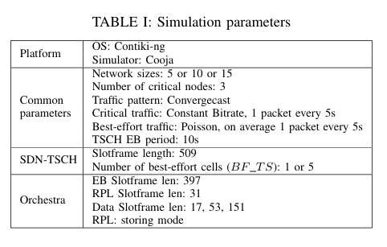
flow-request شامل موارد زیر است: 1. آدرس سوکت 2. مشخصات ترافیک بنابراین، کنترلر دقیقاً نیازمندی‌ها را می‌داند و می‌تواند یک جدول زمانی برای رزرو پهنای باند کافی برای جریان جدید محاسبه کند: آن سلول‌های اضافی را در طول مسیر برای رعایت قابلیت اطمینان انتها به انتها فراهم می‌کند سعی می‌کند سلول‌ها را پشت سر هم برنامه‌ریزی کند (سلول ارسال پس از آخرین سلول بازفرست قبلی جهش) تا تأخیر back to back را به حداقل برساند.
33

Slide 35
در راهکار ما، یک بسته config برای پیکربندی یک flow-id جدید و جدول زمانی برای کل مسیر کافی است. ما از مسیریابی منبع استفاده می‌کنیم، به طوری که مسیر شامل دو بخش است: 1) از مقصد به مبدا: جدول زمانی این بخش خالی است (هیچ سلولی برای رزرو نیاز نیست) 2) از مبدا به مقصد: هر جهش تعداد مشخصی سلول در بخش جدول زمانی بسته config دارد. از آنجایی که بسته سپس از مقصد به مبدا مسیریابی می‌شود، مبدا می‌تواند مطمئن باشد که پس از دریافت بسته config، همه چیز پیکربندی شده است. می‌تواند با خیال راحت شروع به انتقال بسته‌های داده مربوط به برنامه جدید کند. IV. PERFORMANCE EVALUATION برای ارزیابی عملکرد SDN-TSCH، SDN-TSCH و Orchestra [9] را شبیه‌سازی کردیم که نشان‌دهنده یک برنامه‌ریز توزیع‌شده پیشرفته برای IEEE 802.15.4-TSCH است.
34

Slide 36
A. Evaluation setup
برای پیاده‌سازی SDN-TSCH از سیستم عامل Contiki-ng و شبیه‌ساز Cooja استفاده می‌کنیم. Orchestra و SDN-TSCH را مقایسه می‌کنیم. شبکه‌هایی با 5، 10 یا 15 گره و الگوی ترافیک همگرایی را شبیه‌سازی می‌کنیم. دو نوع جریان را شبیه‌سازی می‌کنیم:
بحرانی:(critical) کنترلر یک flow-id و مجموعه‌ای از سلول‌ها را برای یک جریان بحرانی واحد رزرو می‌کند. سه گره به صورت تصادفی در توپولوژی انتخاب می‌شوند تا یک جریان بحرانی تولید کنند. برنامه‌های کاربردی بحرانی هر 5 ثانیه یک بسته داده تولید می‌کنند و به 99 درصد نسبت تحویل بسته انتها به انتها نیاز دارند.
تلاش بهینه :(best-effort) برنامه‌های کاربردی تلاش بهینه ترافیک Poisson با میانگین یک بسته در هر 5 ثانیه تولید می‌کنند. ترافیک تلاش بهینه برای مثال جریان‌های فعال‌شده توسط رویداد را تقلید می‌کند. تمام گره‌های انتخاب‌نشده برای جریان‌های بحرانی یک جریان تلاش بهینه تولید می‌کنند.
Orchestra با اندازه‌های فریم زمانی برنامه کاربردی مختلف اجرا می‌شود تا هزینه PDR بالا در مقابل مصرف انرژی را مشخص کند.
35

Slide 37
توضیح خارج از متن: ترافیک Poisson : یک مدل آماری است که برای توصیف فرایندهای تصادفی استفاده می‌شود. در این مدل، وقایع (مثل رسیدن بسته‌های داده) با نرخ ثابت و مستقل از یکدیگر رخ می‌دهند. به عبارت دیگر، احتمال وقوع یک رویداد در هر بازه زمانی ثابت است و وقوع یک رویداد تأثیری بر احتمال وقوع رویداد بعدی ندارد. این مدل در بسیاری از زمینه‌ها، از جمله شبکه‌های کامپیوتری، برای شبیه‌سازی ترافیک استفاده می‌شود. با این حال، لازم به ذکر است که ترافیک واقعی شبکه‌ها معمولاً پیچیده‌تر از مدل پواسون است و ممکن است ویژگی‌های خودشباهندگی و انفجاری داشته باشد.
36

Slide 38
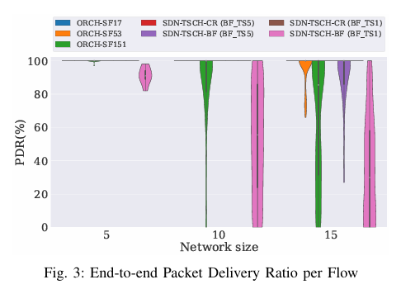
به حالت مشابه، در SDN-TSCH دو مقدار برای BF-TS )تعداد سلول‌های تلاش بهینه از یک گره به سمت مقصد در هر فریم زمانی( در نظر می‌گیریم: 1 و 5. ما اندازه‌های پیش‌فرض فریم زمانی برای فریم‌های زمانی RPL و EB درOrchestra حفظ می‌کنیم. Orchestra از جداسازی جریان پشتیبانی نمی‌کند و از منابع یکسانی برای جریان‌های تلاش بهینه و بحرانی استفاده می‌شود. جدول iمقادیر مختلف پارامترهای ما را گروه بندی می‌کند.
37

Slide 39
از یک الگوریتم برنامه‌ ریزی ساده حریصانه استفاده می‌کنیم تا روی معماری SDN-TSCH تمرکز کنیم و نه خود الگوریتم برنامه‌ریزی. در واقع، بسیاری از الگوریتم‌های مرکزی ممکن است با SDN-TSCH سازگار شود. برای برآورده کردن end-to-end PDR مورد نیاز، برنامه‌ریز به طور حریصانه سلول‌های بیشتری (برای retransmissions) را به ضعیف‌ترین لینک در flow path اختصاص می‌دهد. این فرآیند را زمانی متوقف می‌کند که محدودیت end to end PDR رعایت شود: تعداد مشخصی سلول برای هر جهش به دست می‌آورد . به طور حریصانه سلول‌ها را از ماتریس برنامه ‌ریزی برای هر جهش رزرو می‌کند و تعداد سلول‌ها برای هر جهش را رعایت می‌کند. برای به حداقل رساندن تأخیر end to end، برنامه ‌ریز اولین شکاف‌های زمانی در دسترس پس از آخرین شکاف زمانی جهش قبلی را اختصاص می‌دهد.
38

Slide 40
B. Results and comments
ابتدا نسبت تحویل بسته (PDR) end to end را اندازه‌گیری می‌کنیم.به طور دقیق‌تر، end to end PDR را برای هر جریان در پایان هر شبیه‌سازی اندازه‌گیری می‌کنیم. سپس، شکل 3 توزیع PDR را برای همه جریان‌ها برای اندازه‌های شبکه مختلف نشان می‌دهد. برای SDN-TSCH، PDR متوسط ​​هر جریان را برای جریان‌های بحرانی و جریان‌های تلاش بهینه به طور جداگانه گزارش می‌دهیم.
SDN-TSCH محدودیت‌های جریان‌های بحرانی را رعایت می‌کند: PDR آن‌ها برابر با 100 درصد است، صرف نظر از شرایط برعکس، جریان‌های تلاش بهینه ممکن است زمانی که تعداد کافی سلول تلاش بهینه رزرو نشده باشد، دچار مشکل شوند. با این حال، ما همچنان PDR متوسط ​​100درصد را با 15 گره ارائه می‌دهیم، در حالی که برخی جریان‌ها ممکن است PDR پایین ‌تری داشته باشند.
39

Slide 41
Orchestra با همان مشخصات ترافیک اجرا می‌شود. با این حال، نمی‌تواند تضمین‌های هر جریان را رعایت کند و بنابراین PDR جریان‌های بحرانی و تلاش بهینه یکسان است. علاوه بر این، اندازه فریم زمانی باید به اندازه کافی کوچک باشد تا فرصت‌های انتقال کافی را فراهم کند. زمانی که Orchestra با تعداد مشابه سلول در هر فریم زمانی مانند SDN-TSCH کار می‌کند (طول فریم زمانی 151 برای Orchestra و 5 سلول تلاش بهینه در طول فریم زمانی 509 در SDN-TSCH) Orchestra ، PDR پایین‌تری نسبت به SDN-TSCH برای شبکه‌های بزرگ‌ تر ارائه می‌دهد. برای 15 گره، PDR به طور متوسط ​​برابر با 87 درصد برای Orchestra در مقابل 100 درصد برای SDN TSCH است. Orchestra باید با طول فریم زمانی کوچکتر کار کند که واضح است که انرژی بیشتری مصرف می‌کند.
40

Slide 42
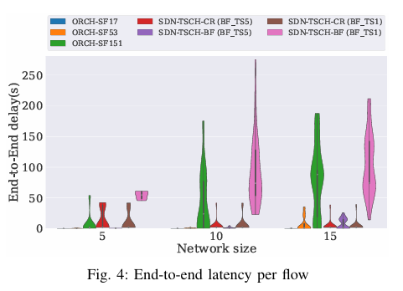
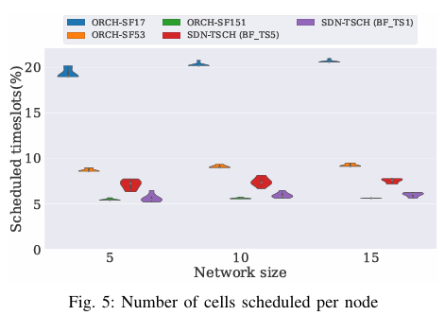
41

Slide 43
سپس، شکل 4 توزیع تاخیر end to end را نشان می‌دهد. تاخیر صرف نظر از اندازه شبکه با SDN-TSCH بسیار کوچک باقی می‌ماند. یک الگوریتم برنامه ‌ریزی مرکزی در ترکیب با یک صفحه کنترل قابل اعتماد بسیار کارآمد است. تاخیر برای Orchestra تمایل به افزایش دارد. باید توجه کنیم که برای 15 گره، تاخیر برای Orchestra به طور قابل توجهی بالاتر از جریان‌های تلاش بهینه در SDN-TSCH است، حتی زمانی که یک سلول تلاش بهینه (BF-TS) در هر فریم زمانی با SDN-TSCH رزرو شده است. اثر قیف برای Orchestra با برخوردهای بسیار بیشتر و تاخیرهای صف طولانی ‌تر بسیار مضر است.
در نهایت، تعداد سلول‌های برنامه ‌ریزی شده برای هر گره را اندازه‌ گیری می‌کنیم (شکل 5). در واقع، گره‌ای که در تعداد بیشتری سلول فعال است، باید بیشتر بیدار شود و انرژی بیشتری مصرف کند. علاوه بر این، ظرفیت شبکه نیز در صورتی که یک گره به طور متوسط ​​سلول‌های فعال بیشتری داشته باشد، کاهش می ‌یابد. از آنجایی که Orchestra از ترافیک آگاه نیست، تعداد ثابتی از سلول‌ها برای هر گره دارد، صرف نظر از شرایط. بنابراین، برای ارائه قابلیت اطمینان بالا، Orchestra باید با فریم‌ های زمانی کوتاه کار کند که تأثیر منفی بر مصرف انرژی دارد.
SDN TSCH بسیار انعطاف ‌پذیرتر است و می ‌تواند خود را با شرایط تطبیق دهد: انرژی فقط برای ترافیک تلاش بهینه کاهش می ‌یابد، در حالی که مصرف انرژی معقولی را برای پشتیبانی از برنامه‌های کاربردی بحرانی با جداسازی جریان حفظ می ‌کند.
42

Slide 44
V. CONCLUSION & PERSPECTIVES
در اینجا SDN-TSCH را ارائه کرده‌ایم که قادر است به طور موثر یک معماری SDN را در یک شبکه حسگر بی‌ سیم صنعتی برنامه‌ ریزی شده پیاده ‌سازی کند. هر دستگاه در شبکه پذیرفته می‌شود و کنترلر صفحه کنترل را برای حفظ یک مسیر بدون برخورد from and to the controller پیکربندی می‌کند. کنترلر همچنین بسته‌ های report را برای حفظ یک دیدگاه ثابت از کیفیت لینک جمع ‌آوری می‌ کند و یک جدول زمانی می‌سازد که تضمین‌های end to end را رعایت می ‌کند. کنترلر کنترل کاملی بر شبکه دارد و می‌تواند منابع اختصاصی را برای جریان ‌های بحرانی در مقابل جریان‌های تلاش بهینه رزرو کند. ارزیابی عملکرد ما توانایی SDN-TSCH را در پشتیبانی از جداسازی جریان با تعداد کمی سلول فعال و در نتیجه مصرف انرژی کمتر نشان می ‌دهد.
43

Slide 45
در آینده، قصد داریم کنترلر را برای فعال کردن بهینه ‌سازی مداوم گسترش دهیم تا در صورت تغییر مشخصات شبکه (به عنوان مثال، حجم ترافیک، کیفیت لینک) انرژی صرفه‌ جویی کنیم. به طور خاص، ما انتظار داریم عملکرد مسیرها و جدول‌ های زمانی مختلف را بر روی مصرف انرژی و همچنین تحمل خطا ارزیابی کنیم. معماری ما همچنین به طور طبیعی از چند مسیر پشتیبانی می ‌کند، زیرا یک flow-id ممکن است با چندین سلول TX به همسایگان مختلف مرتبط باشد. بنابراین، ما انتظار داریم خواص تحمل خطای راه حل خود را برای ارائه قابلیت اطمینان بسیار بالا حتی در حضور خطاها بررسی کنیم.
44

Slide 46


